Slide 1


Recuva
¿Archivos perdidos?

Slide 2



Recupera archivos de todo tipo
Recuperación de discos dañados

Slide 3

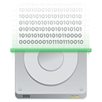

Análisis en profundidad
Borra archivos con seguridad

